Slide 1

UNIVERSIDADE FEDERAL DO PARÁ
CAMPUS UNIVERSITÁRIO DE TUCURUÍ – CAMTUC
FACULDADE DE ENGENHARIA ELÉTRICA
Conhecendo a bancada Motor-Gerador
Laboratório de Controle de Sistemas
Professores: Claison Silva
Andrez Muller, Oséias Farias, Thalia Barroso, Herbert
Tucuruí – PA , maio 2023

Slide 2
Sumário
Conexões entre a placa Arduino e a bancada
Código do Arduino (firmware)
Código Malha Aberta (python)
Filtro RC – Projeto e Implementação
2

Slide 3
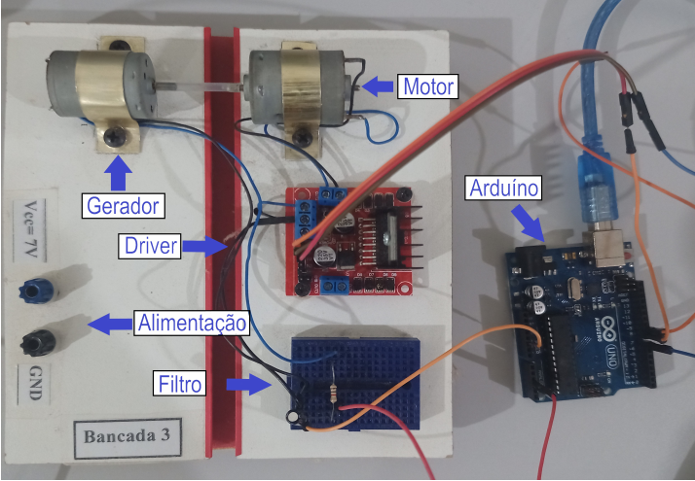
Conexões entre a placa Arduino e a bancada
Figura 1: Bancada Motor Gerador.
3

Slide 4
Conexões entre a placa Arduino e a bancada
A bancada Motor-Gerador é formada pela interconexão entre os seguintes elementos: dois motores DC, um Driver L298N, uma matriz de contatos e uma placa Arduino.
3

Slide 5
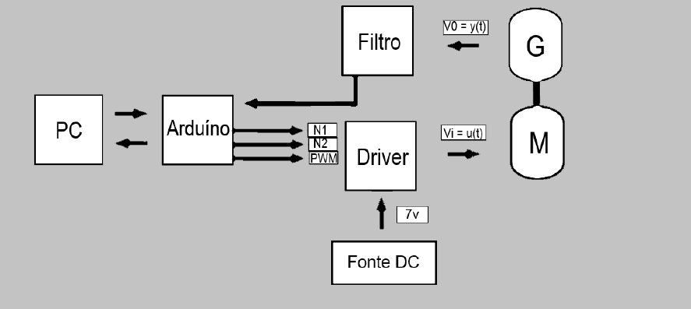
Conexões entre a placa Arduino e a bancada
Figura 2: Diagrama Funcional da Bancada Motor-Gerador
.
3

Slide 6
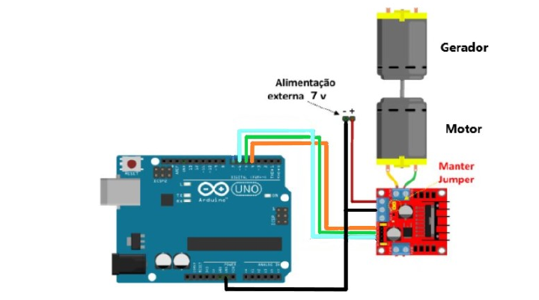
Conexões entre a placa Arduino e a bancada
Figura 3: Conexões entre a placa Arduino e a bancada.
.
3

Slide 7
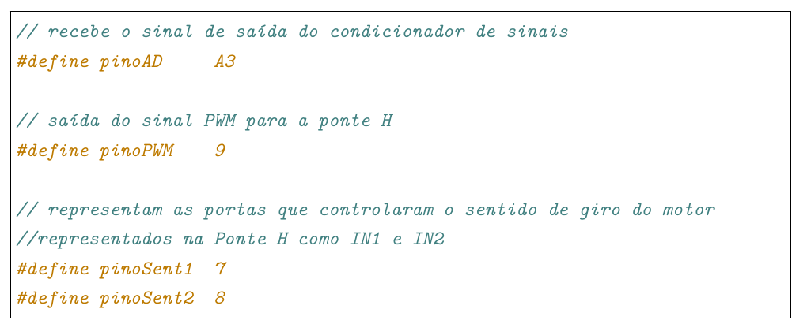
Código do Arduino (firmware)
Figura 4: Conexões entre a placa Arduino e a bancada.
.
3

Slide 8
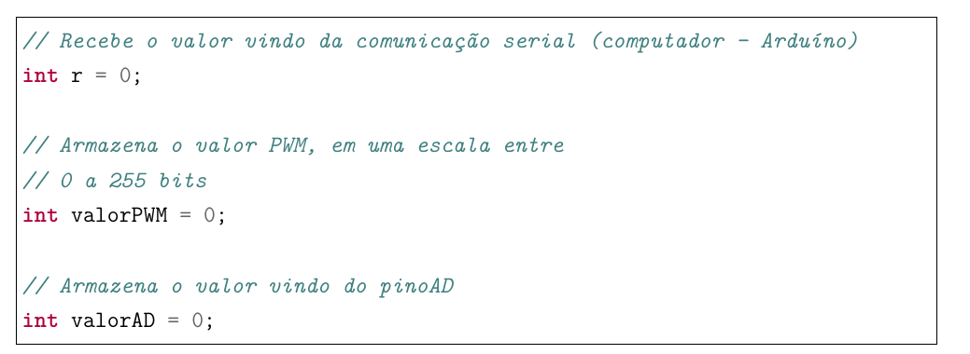
Código do Arduino (firmware)
Figura 5: Conexões entre a placa Arduino e a bancada.
.
3

Slide 9
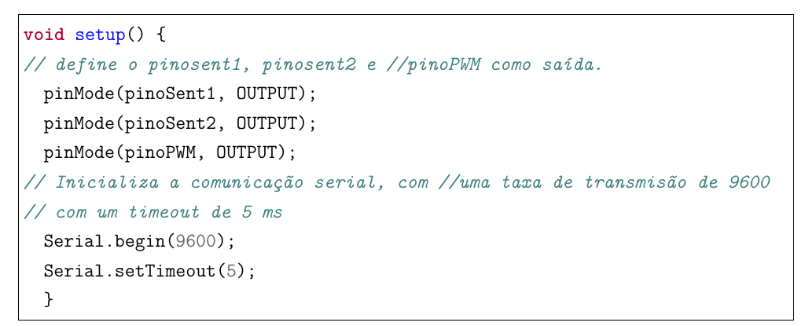
Código do Arduino (firmware)
Figura 6: Conexões entre a placa Arduino e a bancada.
.
3

Slide 10
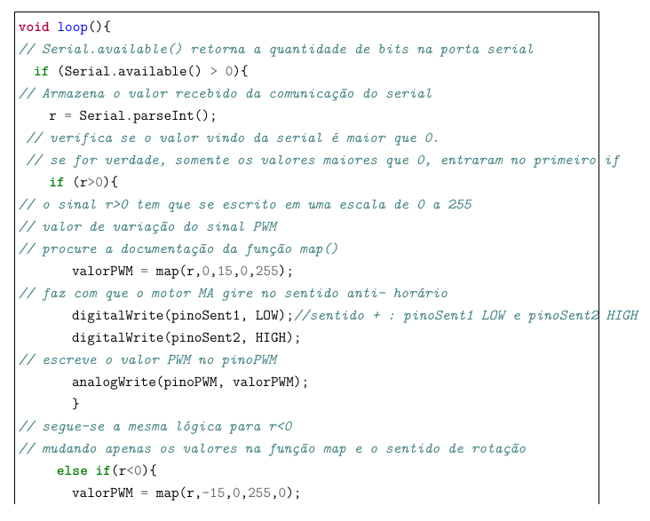
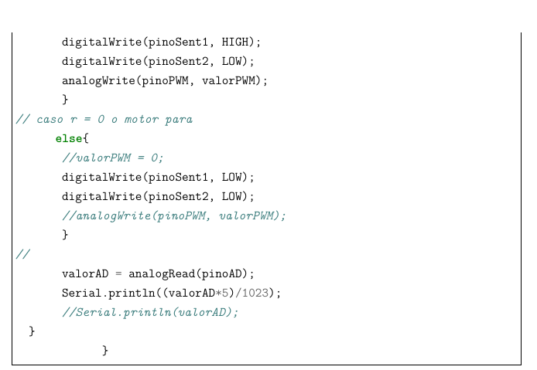
Código do Arduino (firmware)
Figura 7: Conexões entre a placa Arduino e a bancada.
.
3

Slide 11
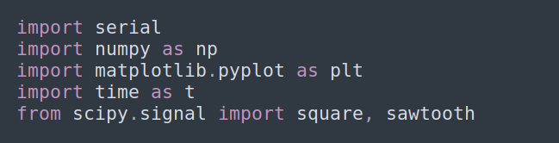
Código Malha Aberta (python)
Importando as Bibliotecas
3

Slide 12
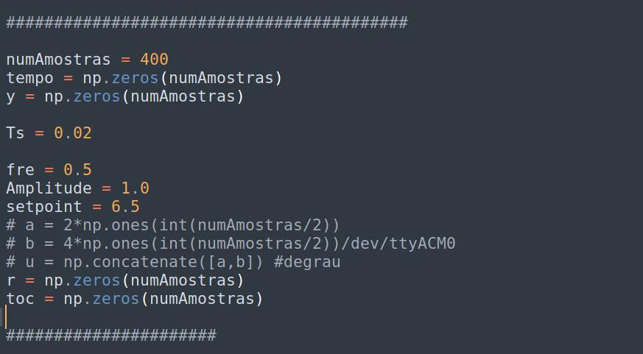
Código Malha Aberta (python)
Parâmetros do sinal de referência
3

Slide 13
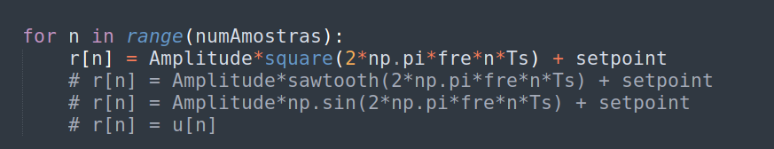
Código Malha Aberta (python)
Gerando o sinal de referência.
3

Slide 14
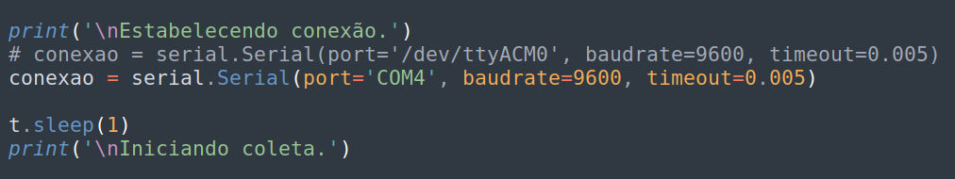
Código Malha Aberta (python)
Conexão Serial com o Arduino.
3

Slide 15
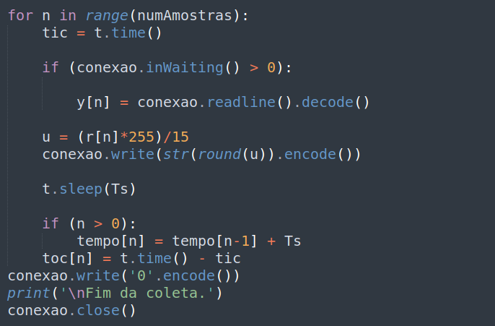
Código Malha Aberta (python)
Comunicação com o Arduino.
3

Slide 16
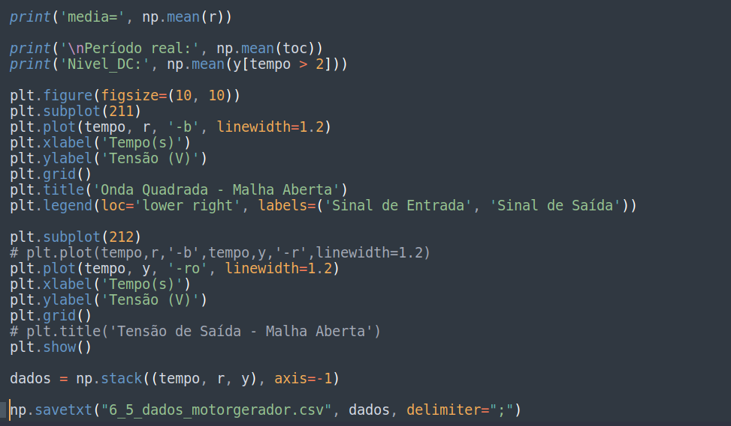
Código Malha Aberta (python)
Plotagem dos sinais.
3

Slide 17
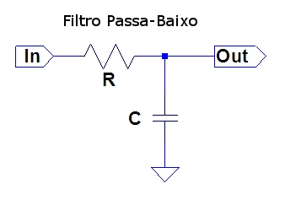
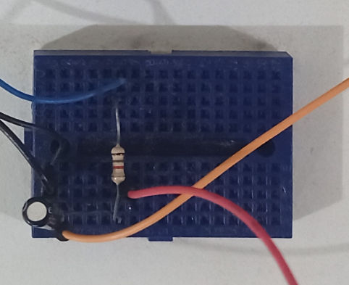
Filtro RC – Projeto e Implementação
Filtro utilizado é um Passa-baixa, constituído por um resistor e um capacitor em série.
3

Slide 18
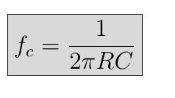
Filtro RC – Projeto e Implementação
O comportamento esperado do filtro RC é rejeitar as componentes de frequências acima da frequência de corte. O projeto do filtro RC consiste em especificar os valores dos componentes resistivo (R) e capacitivo (C), tal que a frequência de corte atenda a expressão:
3

Slide 19
Filtro RC – Projeto e Implementação
Para encontrar os parâmetros do filtro é feito uma amostragem de um sinal senoidal aplicado na planta sem ter filtro na saída, com os dados em mãos, aplica-se a FFT (Transformada Rápida de Fourier) para identificar quais frequências se deseja remover, assim, pode se usar a equação abaixo para projetar o filtro.
3

Slide 20
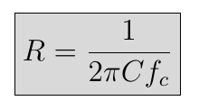
Filtro RC – Projeto e Implementação
Primeiramente determine um Capacitor (C) que você deseja usar no projeto para depois dimensionar qual o resistor (R) irá usar.
Utilizando um capacitor na faixa: C = 0, 1μF
dimensionamento do resistor .
3

Slide 21
UNIVERSIDADE FEDERAL DO PARÁ
CAMPUS UNIVERSITÁRIO DE TUCURUÍ – CAMTUC
FACULDADE DE ENGENHARIA ELÉTRICA
Conhecendo a bancada Motor-Gerador
Laboratório de Controle de Sistemas
Professores: Claison Silva
Andrez Muller, Oséias Farias, Thalia Barroso, Herbert
Tucuruí – PA , maio 2023

